Slide 1
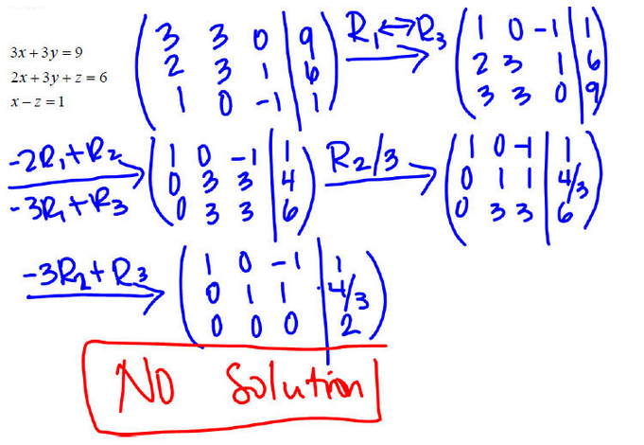
BÀI 5
HỆ PHƯƠNG TRÌNH TUYẾN TÍNH

Slide 2
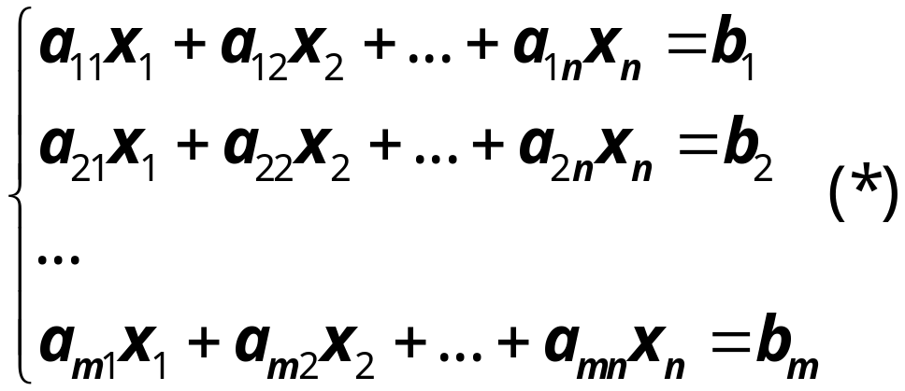
§5: Hệ phương trình tuyến tính
5.1 Dạng tổng quát và dạng ma trận của hệ phương trình tuyến tính.
5.1.1. Định nghĩa: Hệ phương trình tuyến tính m phương trình, n ẩn số có dạng:
trong đó a_{ij} là hệ số của pt thứ i của ẩn x_{j ,} b_{i} là hệ số tự do của phương trình thứ i, x_{j} là các ẩn số (i=1,..,m, j=1,..,n).

Slide 3
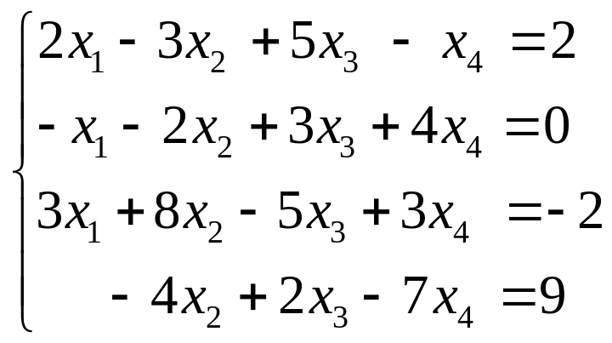
§5: Hệ phương trình tuyến tính
- Nếu b_{i} = 0 với mọi i=1,2,…,m thì hệ được gọi là hệ tuyến tính thuần nhất.
Ví dụ
Hệ 4 phương trình 4 ẩn
Là hệ không thuần nhất

Slide 4

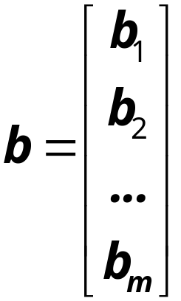
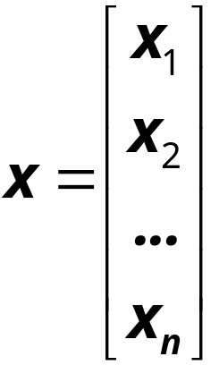
§5: Hệ phương trình tuyến tính
+ Ma trận gọi là ma trận hệ số của phương trình (*).
+ Ma trận gọi là ma trận hệ số tự do của phương trình (*).
+ Ma trận gọi là ma trận ẩn số của phương trình (*).

Slide 5
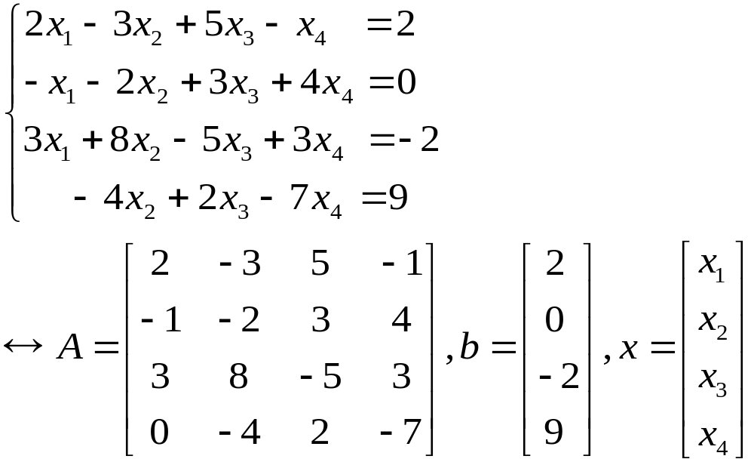
§5: Hệ phương trình tuyến tính
Ví dụ: Cho hệ phương trình

Slide 6

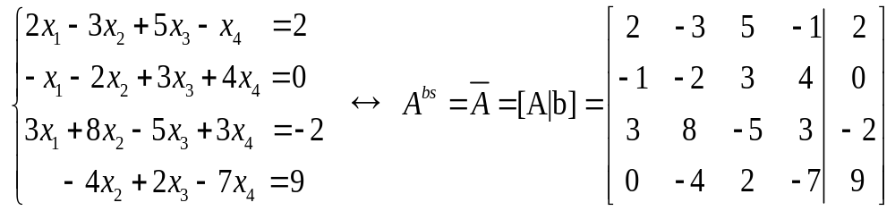
§5: Hệ phương trình tuyến tính
Ma trận bổ sung của hệ (*):
Ví dụ: Cho hệ phương trình
Nhận xét: Các hệ số của phương trình thứ i là các phần tử ở hàng thứ i của A^{bs} và ngược lại.

Slide 7

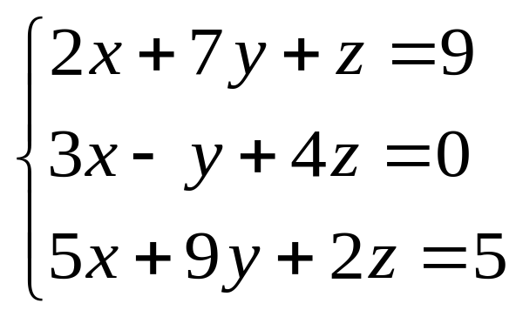
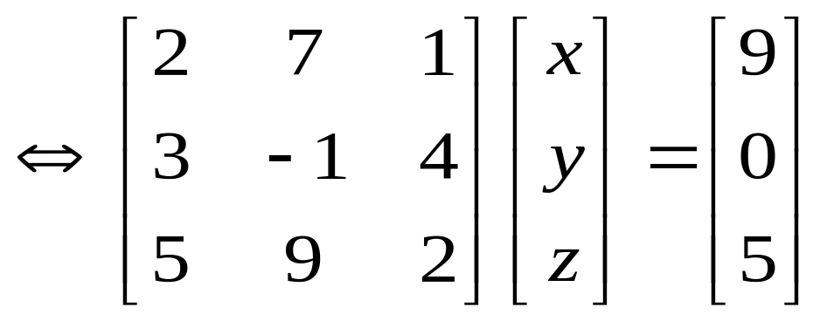
§5: Hệ phương trình tuyến tính
Với các kí hiệu đó, hệ (*) được đưa về dạng
gọi là dạng ma trận của hệ (*).
Ví dụ:

Slide 8
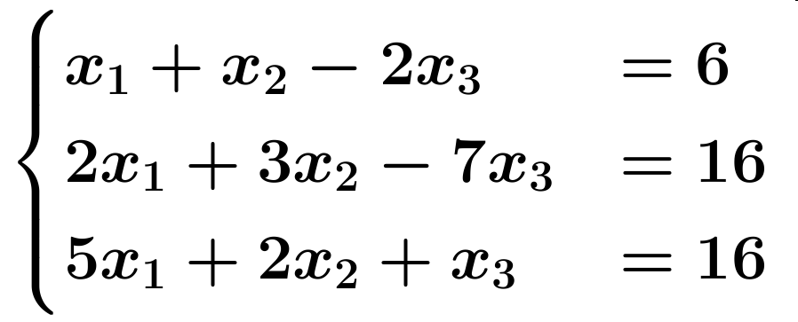
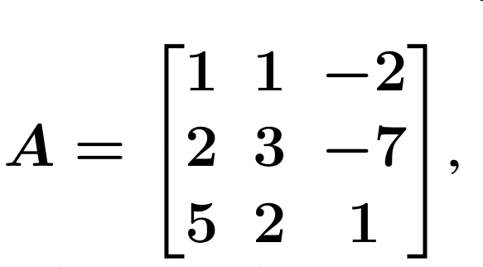
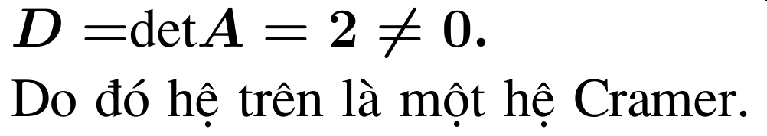
§5: Hệ phương trình tuyến tính
5.2. Hệ Cramer
Định nghĩa: Hệ phương trình tuyến tính n pt, n ẩn số mà ma trận hệ số không suy biến được gọi là hệ Cramer
Ví dụ: Giải hệ phương trình tuyến tính sau:

Slide 9
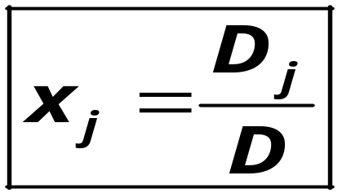
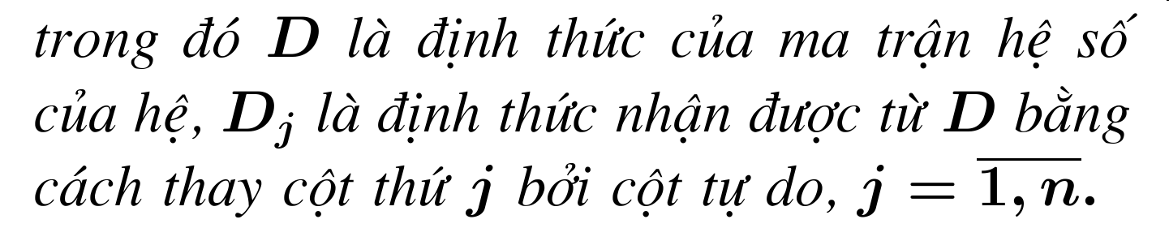
5.2 Hệ Crame
Định lý: Mọi hệ Cramer n pt đều có nghiệm duy nhất (x₁, x₂, …,x_{n}) được xác định bởi công thức

Slide 10
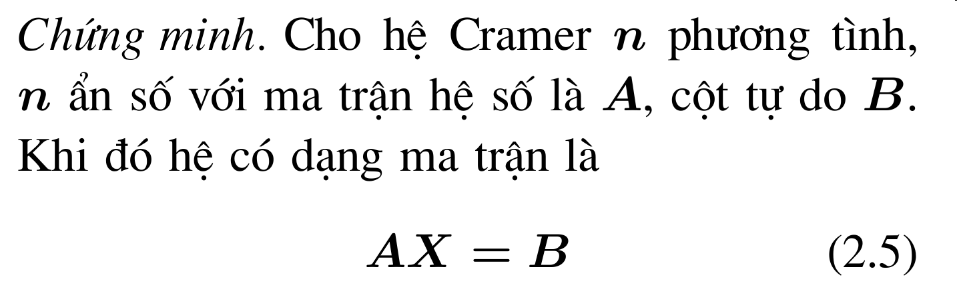
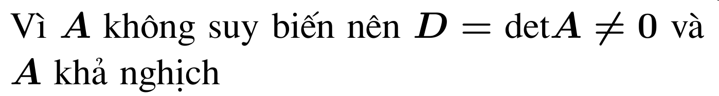
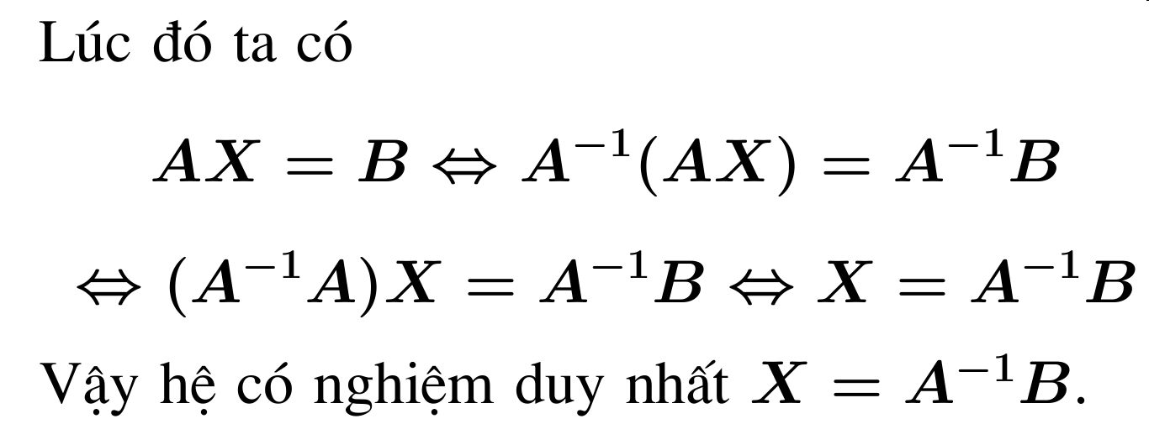
5.2 Hệ Crame

Slide 11
5.2 Hệ Crame
Ví dụ: Giải hệ phương trình tuyến tính sau:

Slide 12
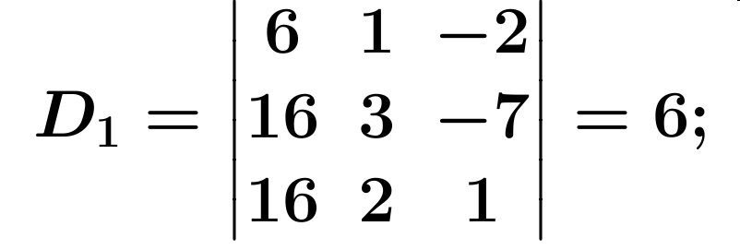
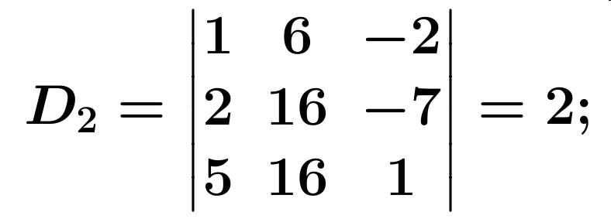
5.2 Hệ Crame

Slide 13
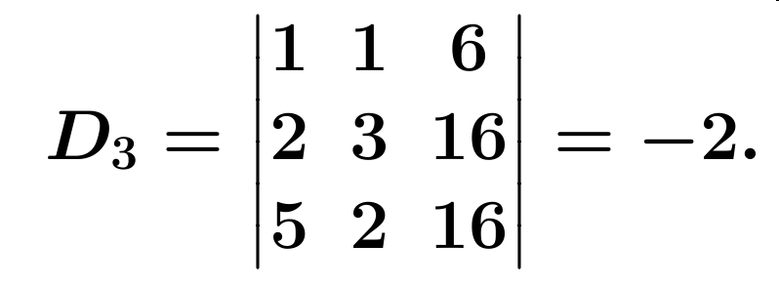
5.2 Hệ Crame

Slide 14
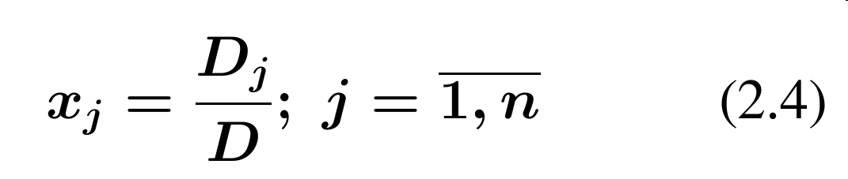
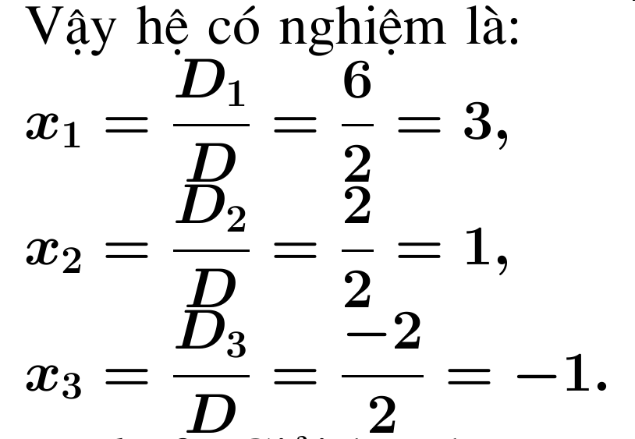
5.2 Hệ Crame

Slide 15
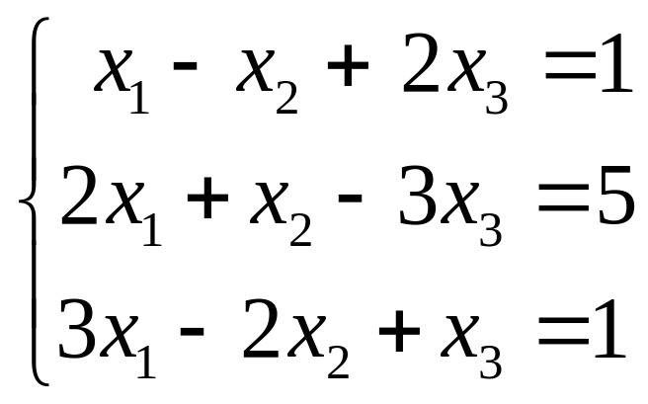
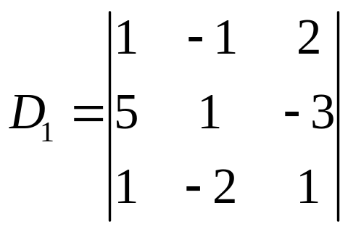
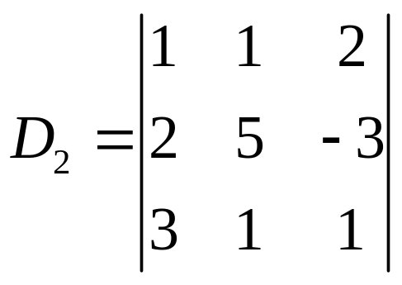
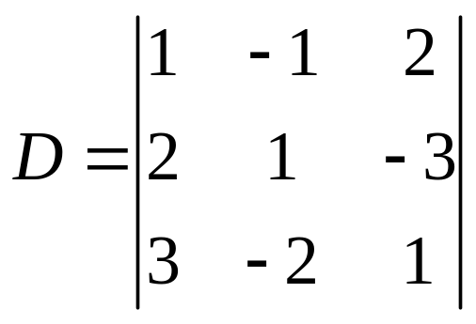
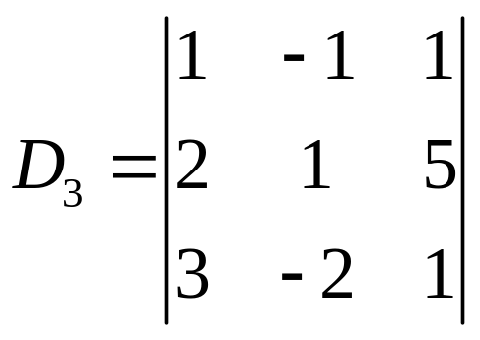
5.2 Hệ Crame
Bài tập: Giải hệ phương trình sau:
= -19
= -29
= -8
= -9

Slide 16
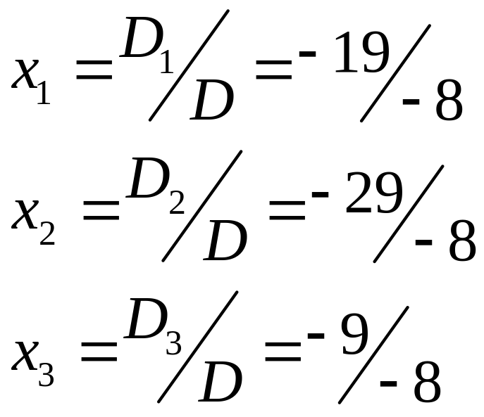
5.2 Hệ Crame

Slide 17
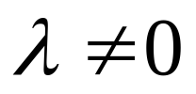
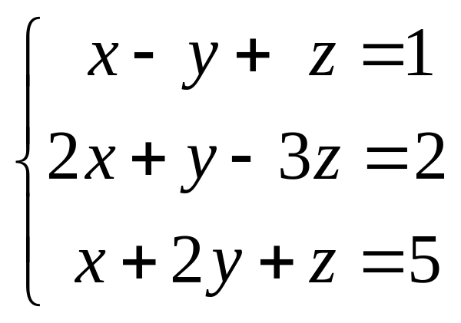
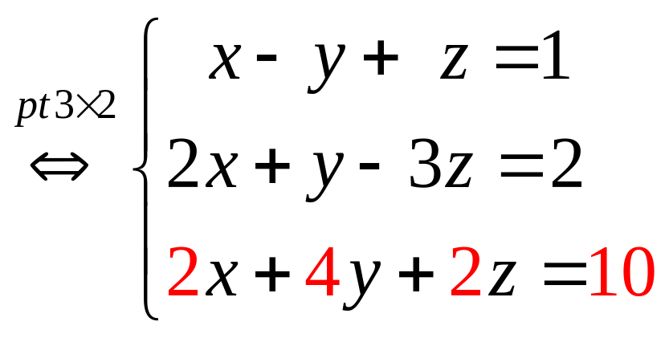
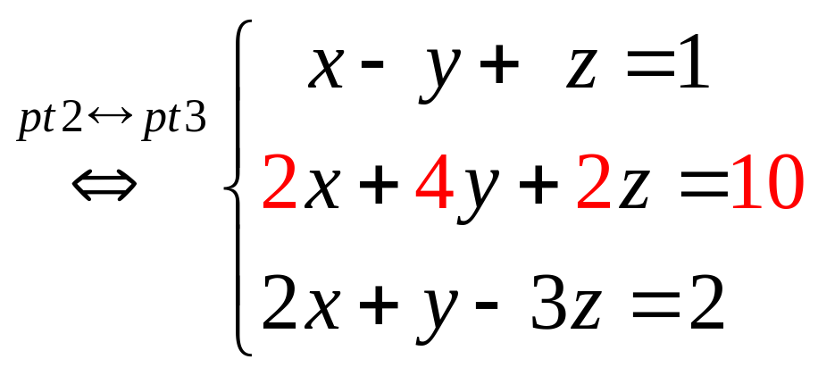
§5: Hệ phương trình tuyến tính
5.3. Giải hệ phương trình bằng PP Gauss
5.3.1. Các phép biến đổi tương đương hệ phương trình
  Nhân một số ( ) vào 2 vế của 1 PT của hệ.
  Đổi chỗ hai PT của hệ.
  Nhân một số ( ) vào một PT rồi cộng vào PT khác của hệ.

Slide 18
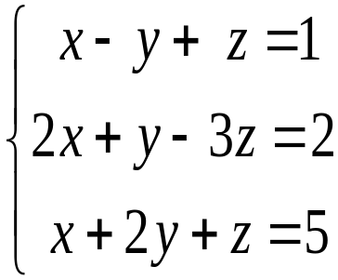
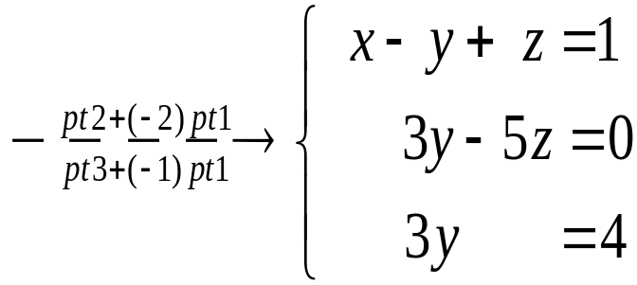
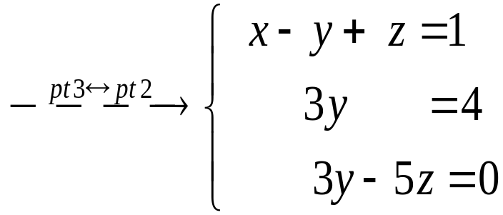
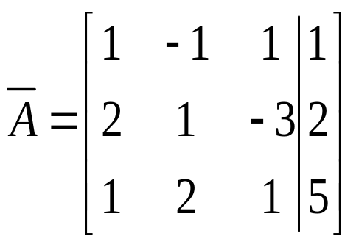
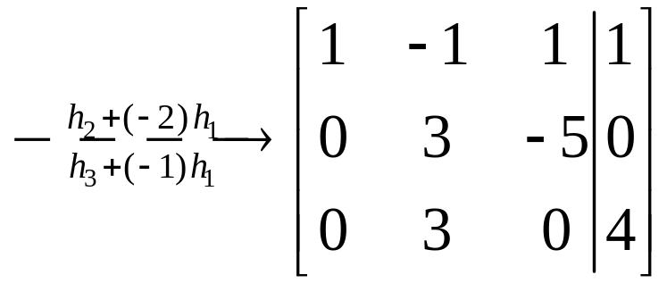
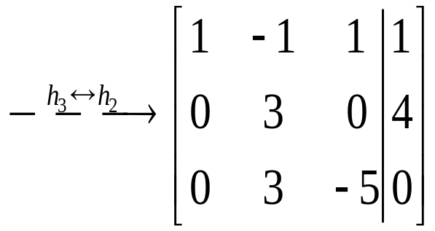
5. Giải hệ PT bằng PP Gauss
Như vậy các phép biến đổi tương đương hệ PT chính là các phép BĐSC trên dòng của ma trận bổ sung tương ứng.
VD

Slide 19




5.3. Giải hệ PT bằng PP Gauss
5.3.2. Định lí Kronecker-Capelli
a. ĐL: Cho hệ phương trình Ax=b
Hệ có nghiệm
Cụ thể hơn, ta có kết quả sau: Nếu Ax=b là hệ n ẩn số, ta có
+ hệ vô nghiệm
+ hệ có nghiệm duy nhất
+ hệ có vô số nghiệm phụ thuộc (n-r) tham số

Slide 20
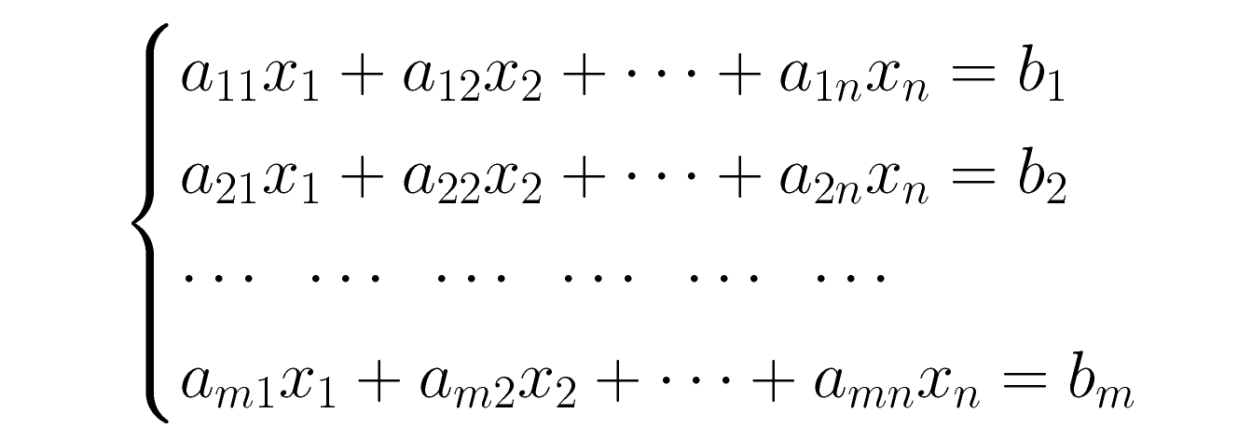
5.3. Giải hệ PT bằng PP Gauss
Chứng minh.
Xét hệ phương trình tổng quát sau:
Giả sử A có hạng là r

Slide 21
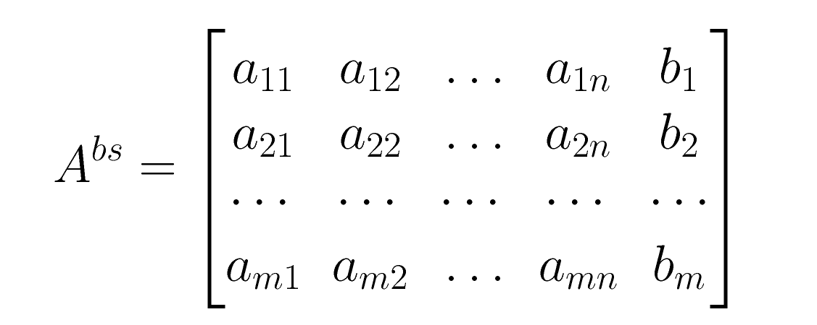
5.3. Giải hệ PT bằng PP Gauss
Ta có ma trận bổ sung tương ứng

Slide 22
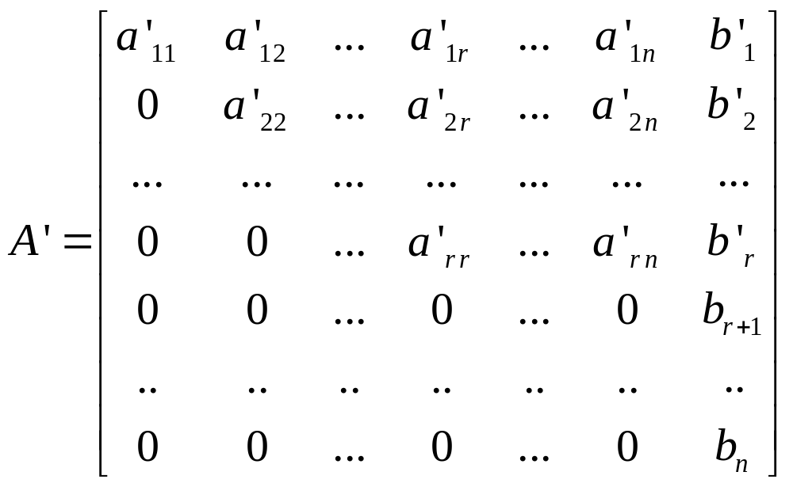
5.3. Giải hệ PT bằng PP Gauss
Bằng các phép B ĐSC chuyển ma trận bổ sung về dạng:

Slide 23



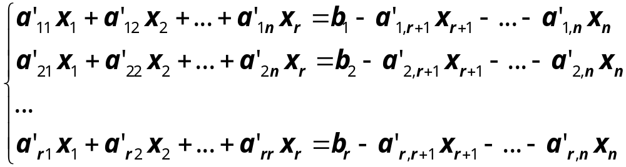
5.3. Giải hệ PT bằng PP Gauss
Khi đó ta có:
Nếu thì tồn tại ít nhất một trong các b_{r+1}, b_{r+2} ,… ,b_{n} khác 0 nên hệ pt vô nghiệm.
Nếu thì hệ là hệ Cramer, nên có nghiệm duy nhất.
Nếu thì chuyển các ẩn x_{r+1}, x_{r+2}, …, x_{n} sang vế phải ta được hệ:

Slide 24
5.3. Giải hệ PT bằng PP Gauss
Ta gán cho các ẩn x_{r+1}, x_{r+2}, …, x_{n} các giá trị cụ thể ta sẽ được một hệ Cramer với r ẩn x₁,…,x_{r}. Do đó, trong trường hợp này hệ có vô số nghiệm phụ thuộc (n-r) tham số.
Các ẩn x₁,…,x_{r} gọi là các ẩn cơ sở (cơ bản), còn x_{r+1}, x_{r+2}, …, x_{n} gọi là các ẩn tự do hay ẩn phụ (tham số).

Slide 25

5.3. Giải hệ PT bằng PP Gauss
5.3.3. Phương pháp Gauss
Hệ Ax=b → A^{bs}=[A|b]
Bđsc
B^{bs}=[B|c] (bậc thang)
theo hàng
Khi đó:
+ r(A)=r(B), r(A^{bs})=r(B^{bs})
+

Slide 26
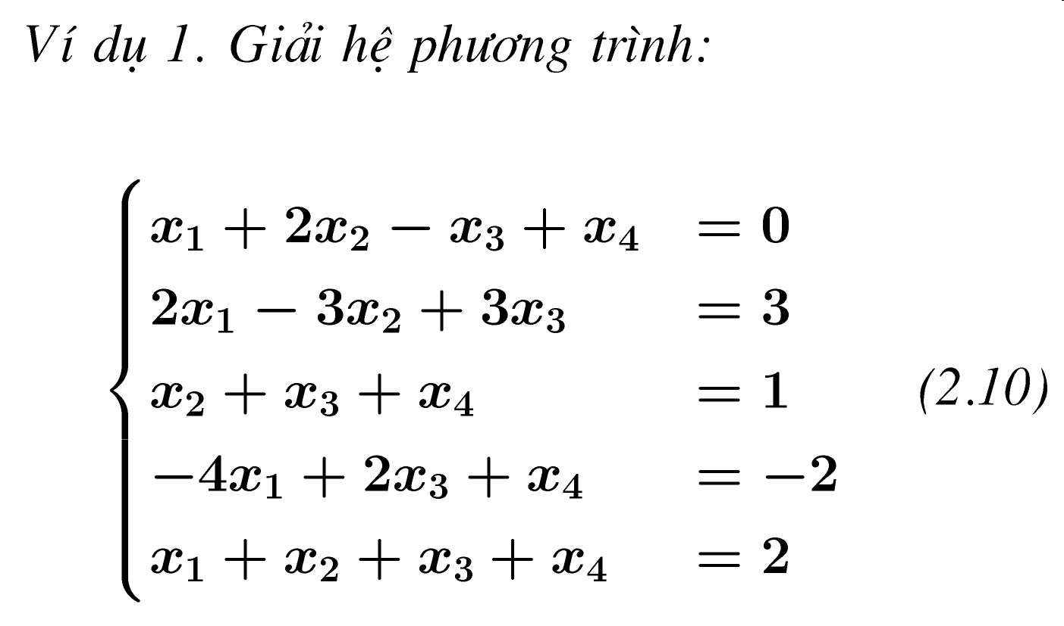
5.3. Giải hệ PT bằng PP Gauss

Slide 27
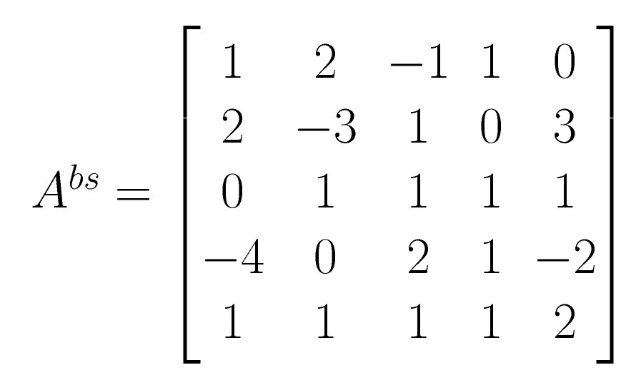
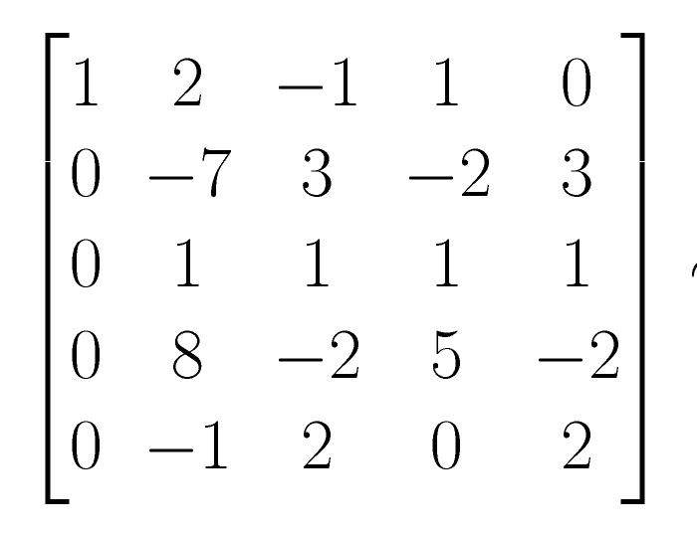
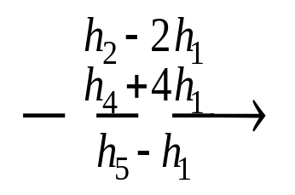
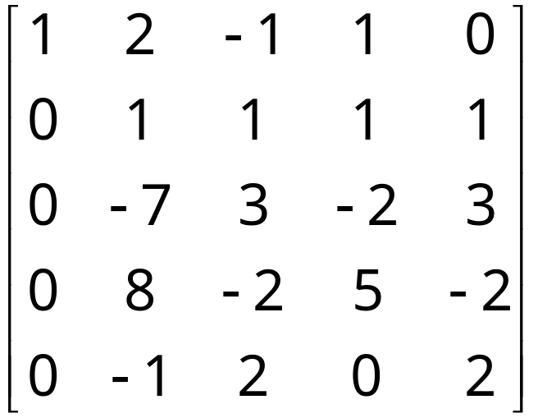
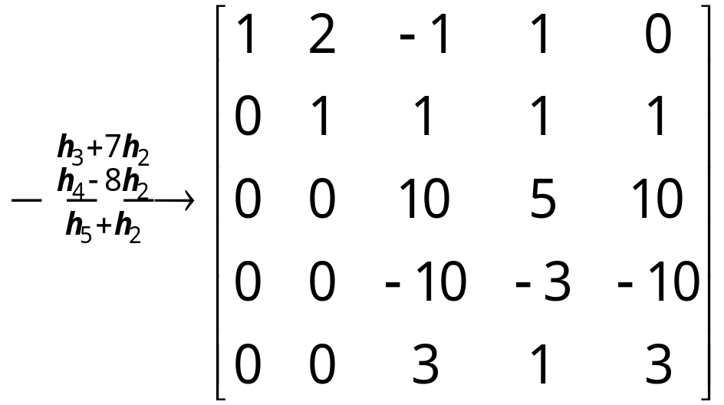
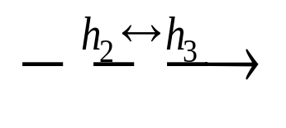
5.3. Giải hệ PT bằng PP Gauss

Slide 28
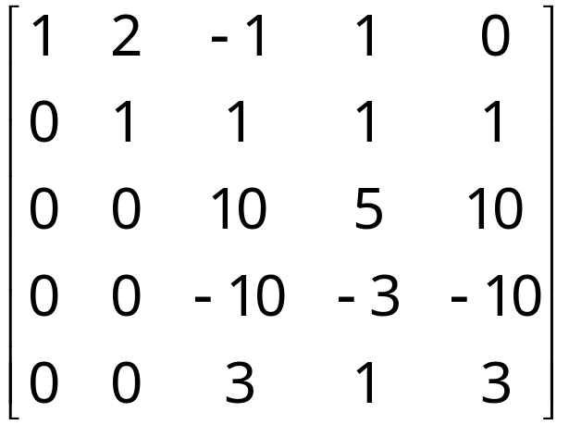




5.3. Giải hệ PT bằng PP Gauss
Hệ có nghiệm duy nhất

Slide 29



5.3. Giải hệ PT bằng PP Gauss
Hệ tương đương với
Vậy hệ có nghiệm duy nhất là (1;0;1;0)

Slide 30

5.3. Giải hệ PT bằng PP Gauss

Slide 31

5.3. Giải hệ PT bằng PP Gauss

Slide 32


5.3. Giải hệ PT bằng PP Gauss
sử dụng các phép biến đổi sơ cấp đưa ma trận bổ sung về dạng ma trận hình thang:

Slide 33


5.3. Giải hệ PT bằng PP Gauss

Slide 34

5.3. Giải hệ PT bằng PP Gauss

Slide 35

§5: Giải hệ PT bằng PP Gauss

Slide 36


5.3. Giải hệ PT bằng PP Gauss
VD3. Giải hệ phương trình:
(K55-đề 1)
VD4: Biện luận về số nghiệm của hệ phương trình theo tham số a, b
(Đề 2-K53)

Slide 37

5.4. Hệ PTTT thuần nhất
5.4 Hệ phương trình tuyến tính thuần nhất

Slide 38


§5: Hệ PTTT thuần nhất

Slide 39

§5: Hệ PTTT thuần nhất

Slide 40

§5: Hệ PTTT thuần nhất
Nhận xét: Trong hệ thuần nhất hạng của ma trận hệ số luôn bằng hạng của ma trận bổ sung
Khi biện luận cho hệ thuần nhất ta chỉ quan tâm hạng của ma trận hệ số

Slide 41
§5: Hệ PTTT thuần nhất
Hệ thuần nhất chỉ có 2 trường hợp:
  Hệ có nghiệm duy nhất
    Hạng ma trận hệ số bằng số ẩn của hệ phương trình
  Hệ có vô số nghiệm
    Hạng ma trận hệ số nhỏ hơn số ẩn của hệ phương trình

Slide 42

§5: Hệ PTTT thuần nhất
Tóm lại: Hệ thuần nhất n ẩn
- chỉ có nghiệm tầm thường khi và chỉ khi r(A)=n
- có nghiệm không tầm thường khi và chỉ khi r(A)≠n.
VD1. Tìm m để hệ phương trình sau có nghiệm không tầm thường.

Slide 43

§5: Hệ PTTT thuần nhất
Hệ có nghiệm không tầm thường khi và chỉ khi r(A)<3.

Slide 44



§5: Hệ PTTT thuần nhất
Cách 1. Ta có:
Biến đổi
sơ cấp
Do đó với
Vậy với thì hệ có nghiệm không tầm thường

Slide 45



§5: Hệ PTTT thuần nhất
Cách 2. Vì r(A)<3 ⬄ detA=0 nên

Slide 46

MỘT SỐ ĐỀ THI
Bài 1. Cho hệ phương trình
với a, b là tham số
Giải phương trình với a=4, b=-5
Tìm a, b để hệ phương trình vô nghiệm.
(Đề 1-K52)
(Đ/s: a) (3;1;-2;1) b) a=10, b≠-11)

Slide 47

MỘT SỐ ĐỀ THI
Bài 2. Cho hệ phương trình
với a, b là tham số
Giải phương trình với a=1, b=3
Tìm a, b để hệ phương trình vô số nghiệm.
(Đề 2-K52)
(Đ/s: a) (2;-1;1;3) b) a=-1, b=-9)

Slide 48


MỘT SỐ ĐỀ THI
Bài 3. Biện luận về số nghiệm của hệ phương trình theo a và b
i)
(Đề 1-K53)
ii)
(Đề 2-K53)

Slide 49


MỘT SỐ ĐỀ THI
Bài 4. Giải hệ phương trình
i)
(Đề 3-K54)
ii)
(Đề 4-K54)

Slide 50
MỘT SỐ ĐỀ THI
Bài 4. Giải hệ phương trình
i)
(Đề 3-K54)
ii)
(Đề 4-K54)

Slide 51


MỘT SỐ ĐỀ THI
Bài 5. Tìm giá trị của tham số thực a để hệ có nghiệm duy nhất
i)
(Đề 3-K51)
ii)
(Đề 4-K51)

Slide 52


MỘT SỐ ĐỀ THI
Bài 6. Cho hệ phương trình
i)
ii)
(Đề 1-hè 2010)
(Đề 2-hè 2010)
Giải hệ khi λ=1
Với giá trị nào của λ thì số chiều của không gian nghiệm bằng 2?

